Slide 1
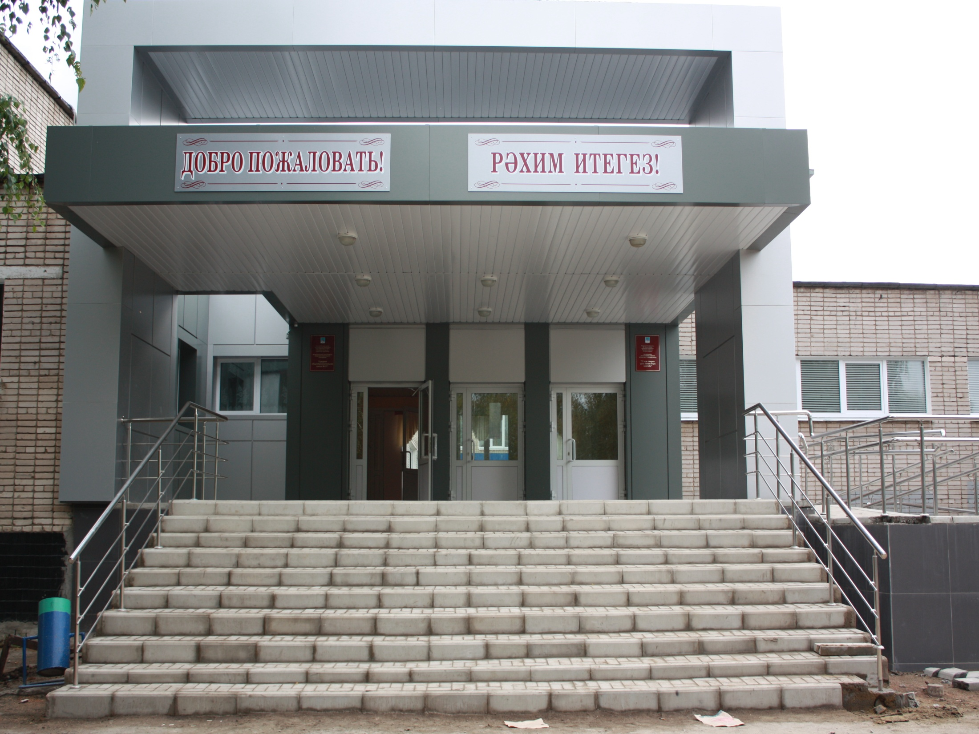
Тимуровский отряд
«Созвездие»
6 в класс
МАОУ «СОШ№21»
Набережные Челны

Slide 2


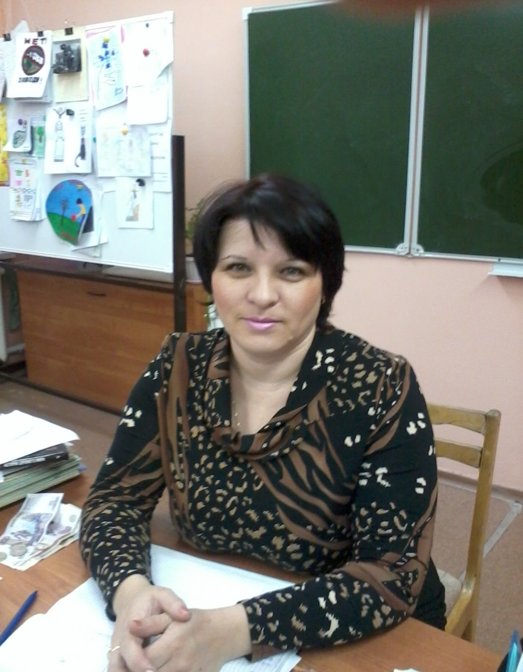
Все, что находится в пределах возможного должно быть и будет выполнено
Жюль Верн
Классный руководитель: Закиева Талия Назиловна

Slide 3

Цель: воспитание личности через идеи сострадания, милосердия, помощи ближнему.
Задачи:
Развитие духовной потребности обучающихся к проявлению доброты, сострадания, толерантности
Развитие детской инициативы по оказанию помощи нуждающимся в заботе и внимании, через практику малых дел
Создание условий, благоприятствующих формированию личности
Способствовать воспитанию доброты, сострадания, толерантности

Slide 4
Формы реализации
встреча с ветеранами
поздравительные открытки, листовки,
стенгазеты ветеранам, учителям
благотворительные акции
помощь библиотеке
сбор макулатуры
круглые столы, беседы о моральных качествах человека
творческие работы (рисунки, стихи, песни, эссэ, поделки и т.д.)
трудовой десант, уборка памятников
экскурсии (в музей, картинную галерею и т.д.)
выход в гости к детям инвалидам

Slide 5

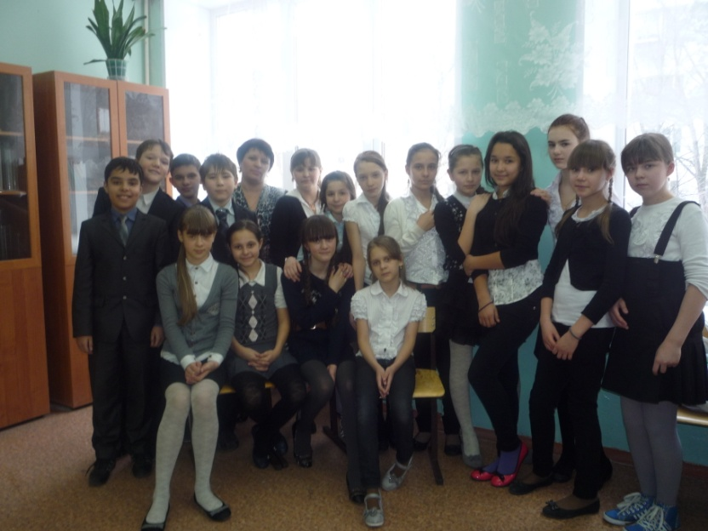
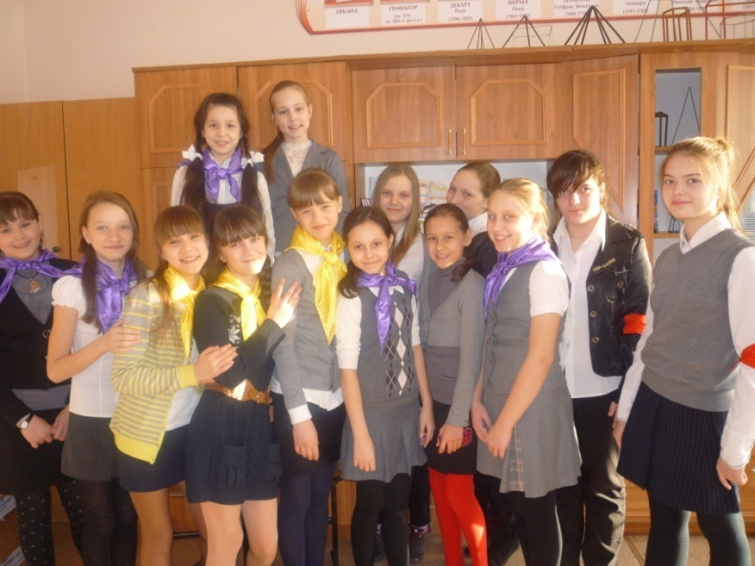
Мы - вместе

Slide 6

И каждому есть дело
Я -класс
Я-Тимуровец
Я - Исследователь
Я - Гражданин
Я-Творец
Я-Ученик
Я - Лидер
Я - семья

Slide 7

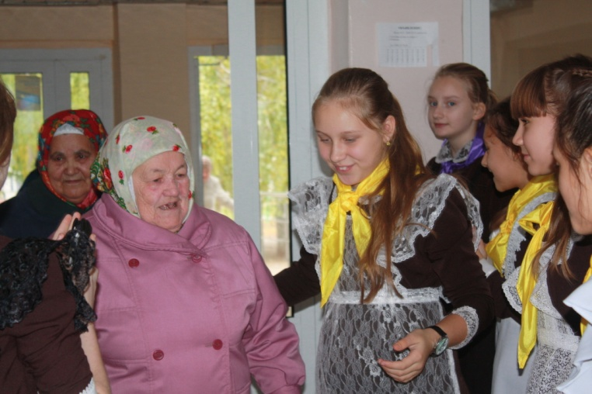
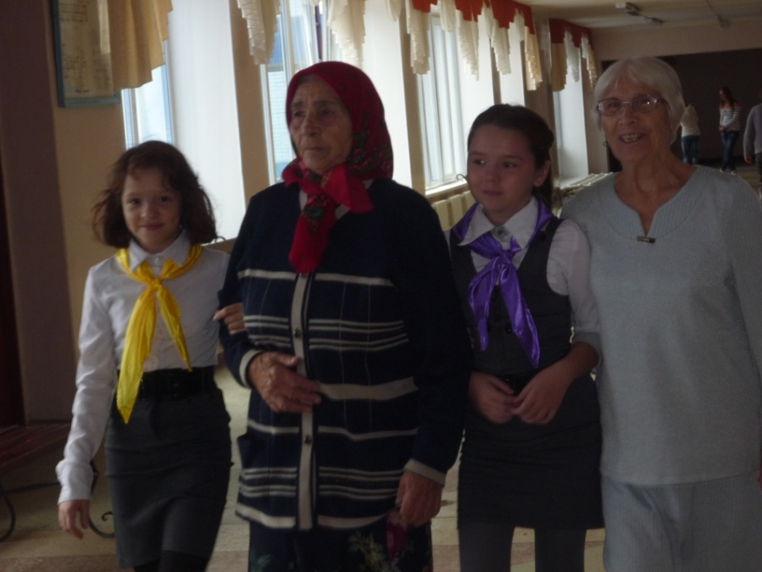
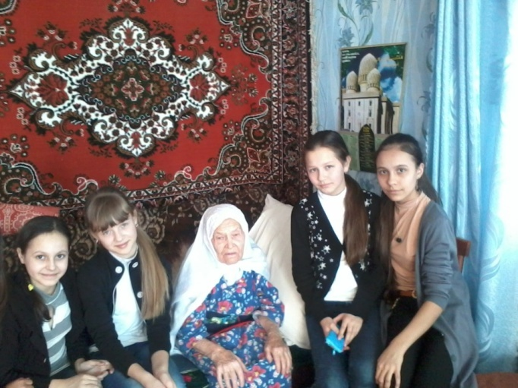
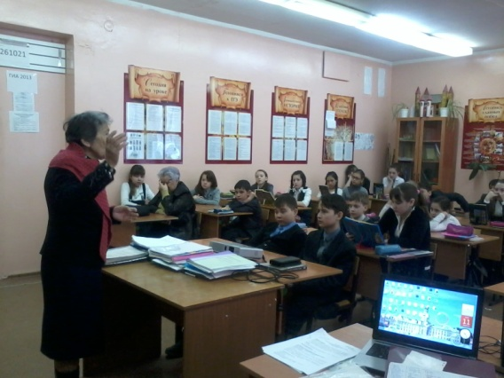
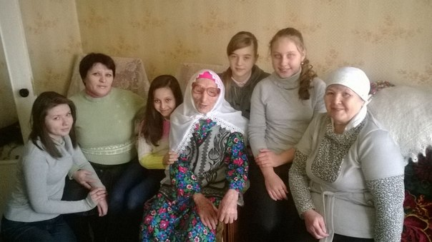
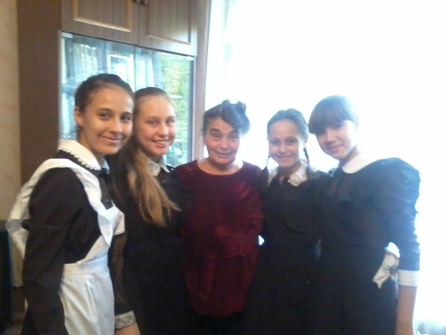
Я-Тимуровец
Ветеранам не надо жалости,
и щедрот подносимых на блюде,
им внимание нужно - пожалуйста!!!
к ветеранам будьте чуткими, люди…

Slide 8

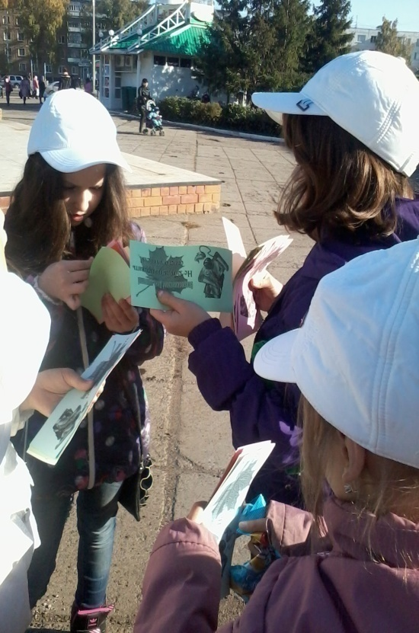
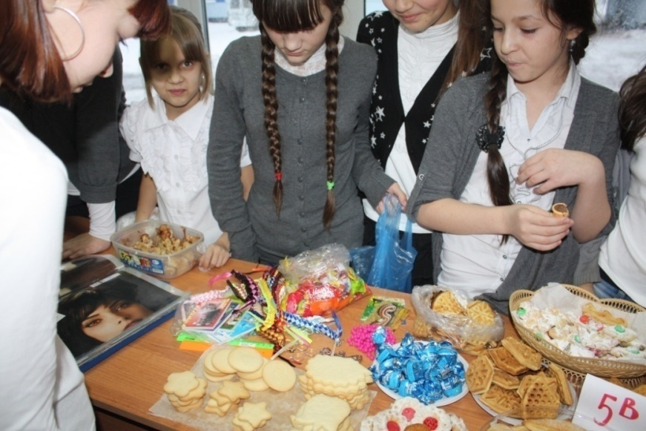
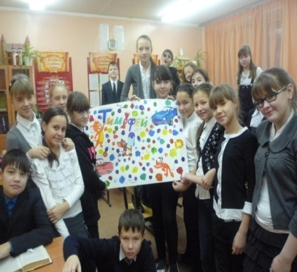
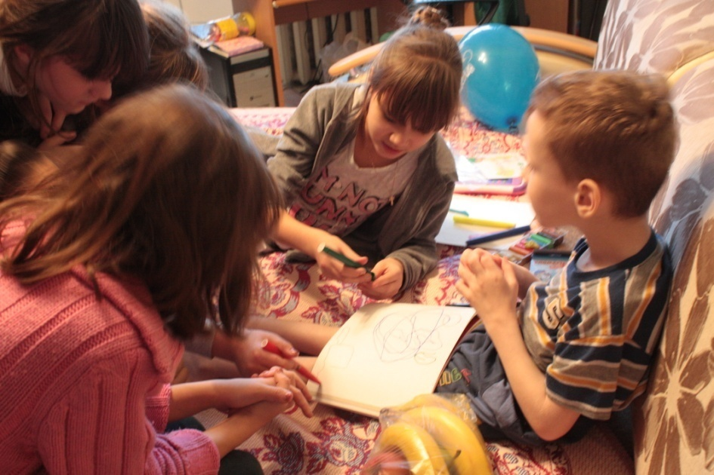
Не упускайте случая делать добро
Марк Твен
Отрывок из сочинения: «Кто мы – тимуровцы?»:
В потоке бурной жизни случается, что маленькие человеческие радости уходят на второй план. Люди спешат и порой не замечают людей живущих рядом.
Вот как раз для этого существуем мы - Тимуровцы! У нас добрые, неравнодушные сердца, мы всегда готовы придти на помощь.
Каримова Алина,5 в класс

Slide 9

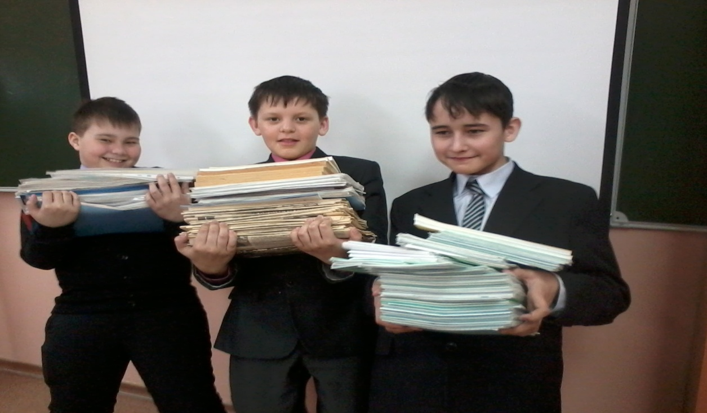
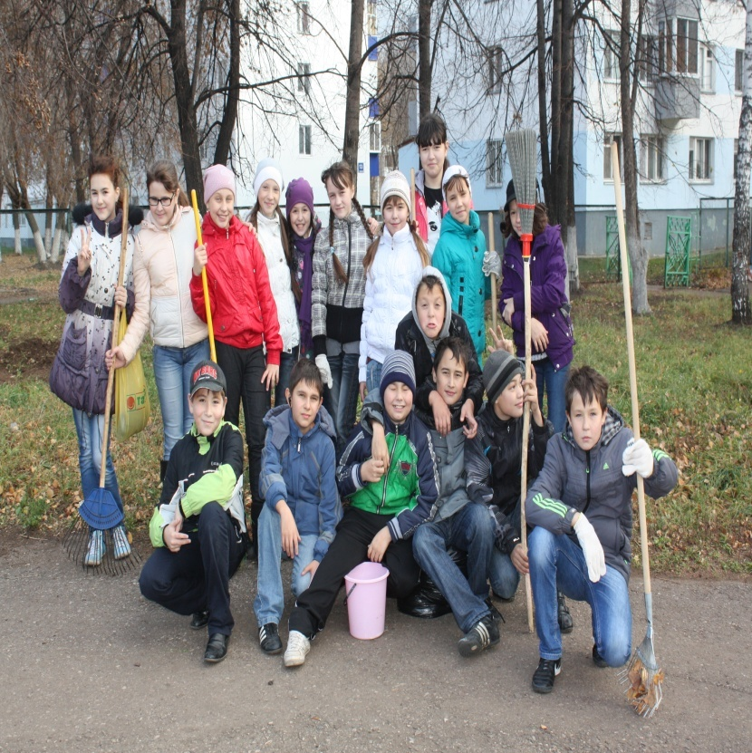
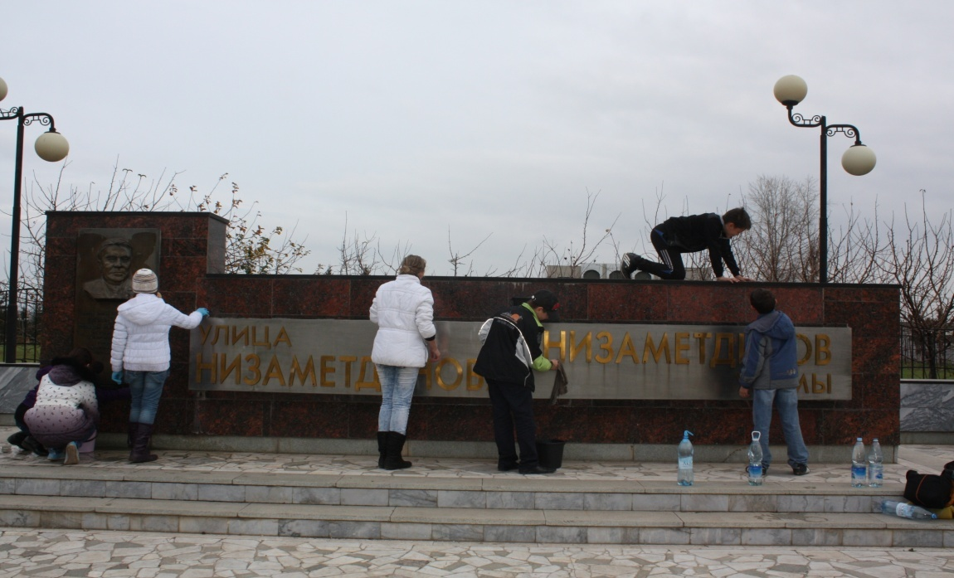
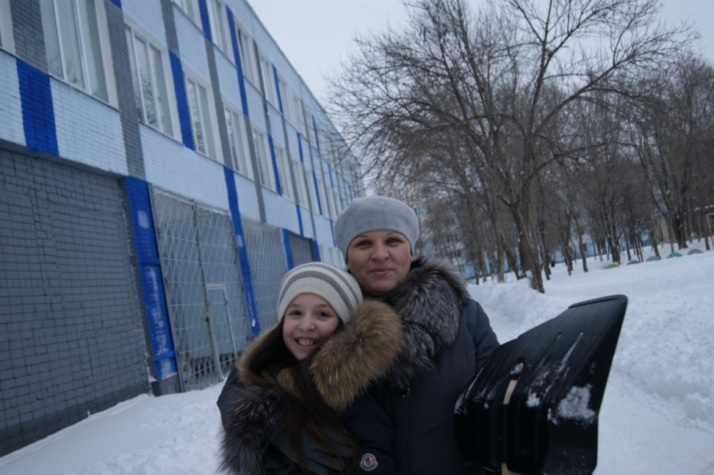
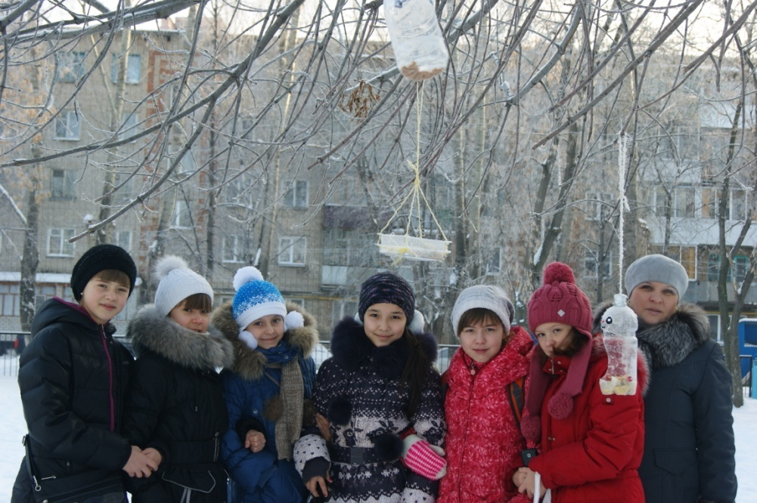
И трудиться нам не лень – работать можем целый день

Slide 10

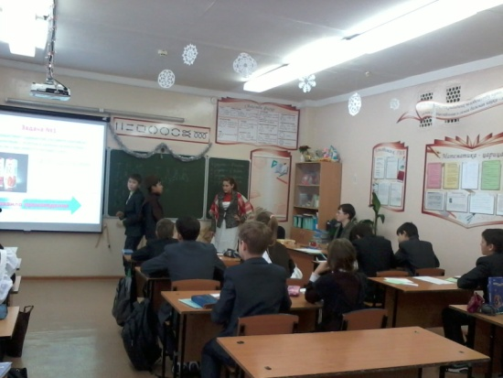
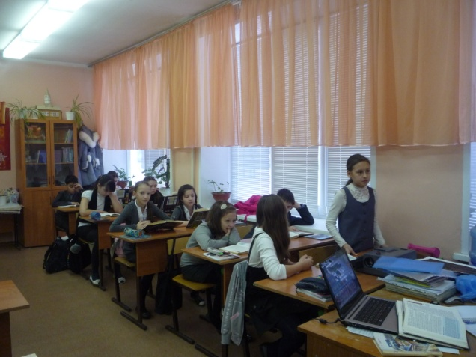
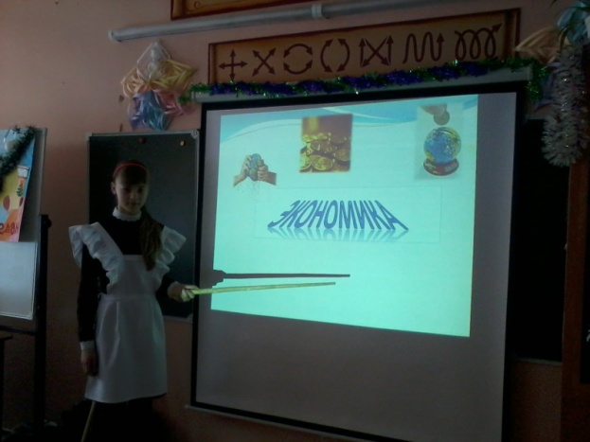
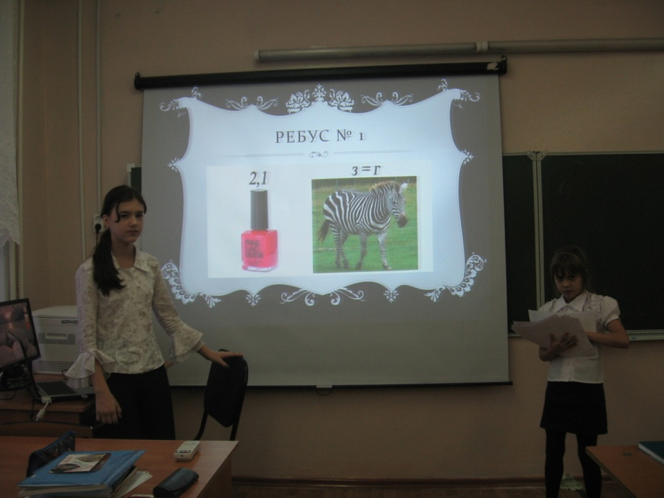
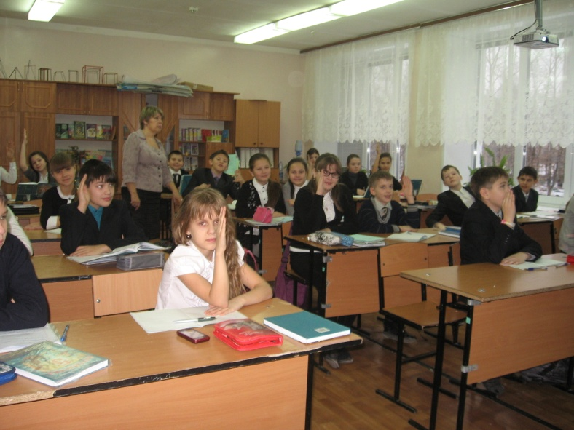
Я - Ученик

Slide 11

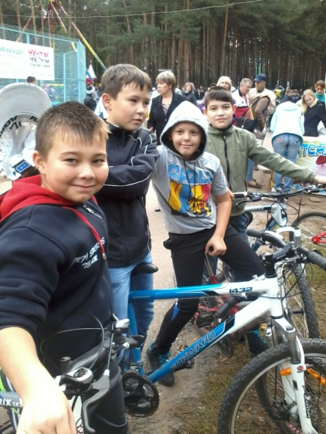
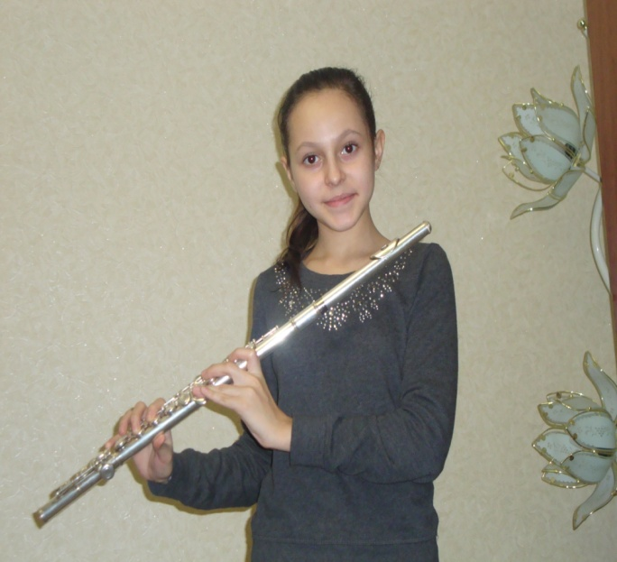
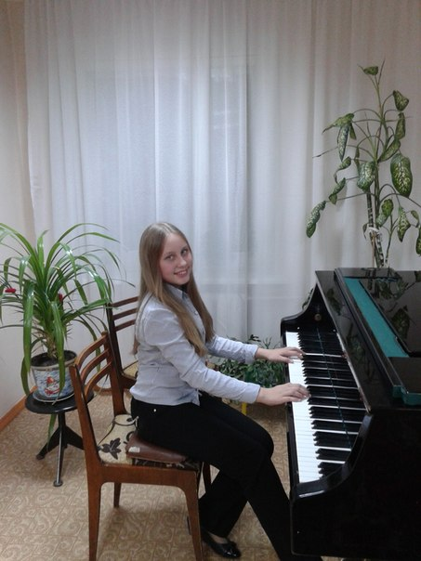
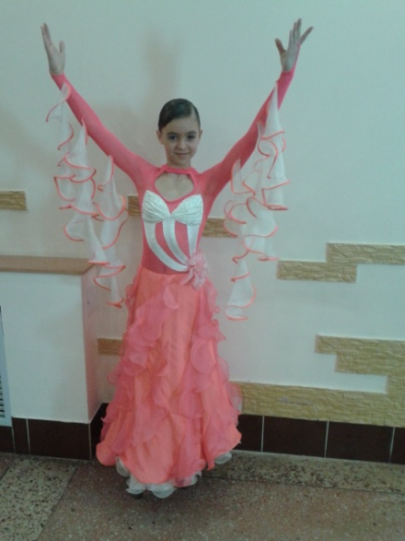
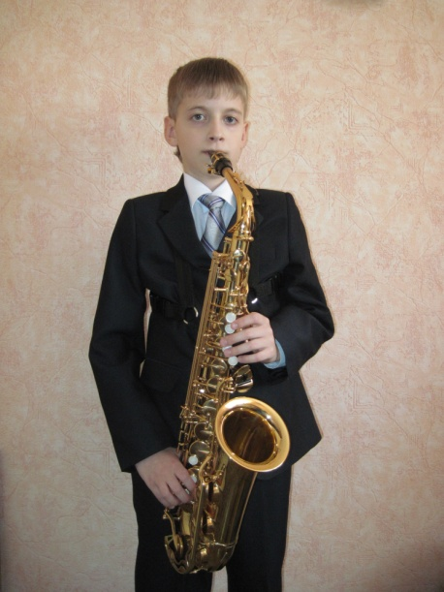
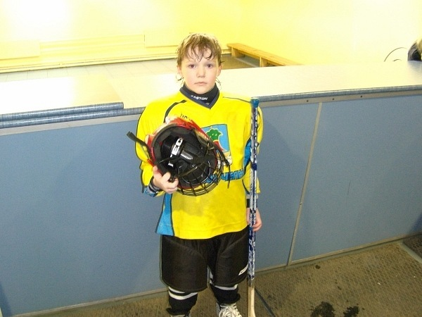
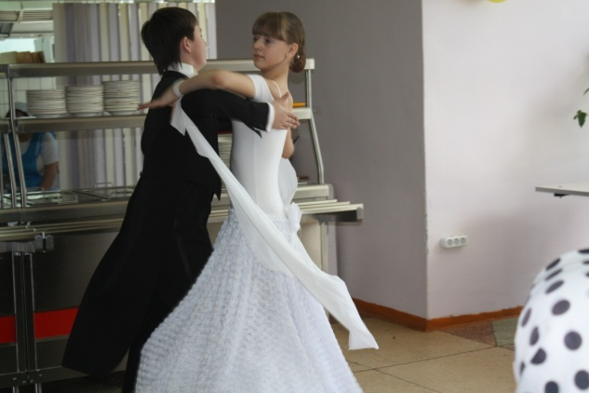
Я - Лидер

Slide 12

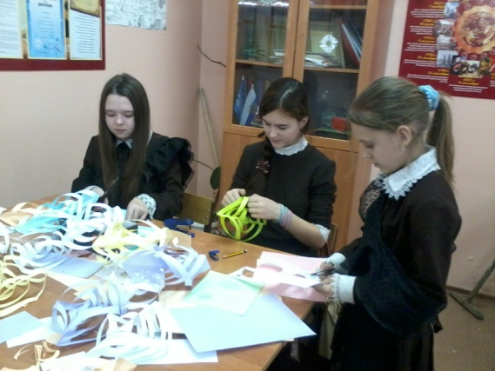
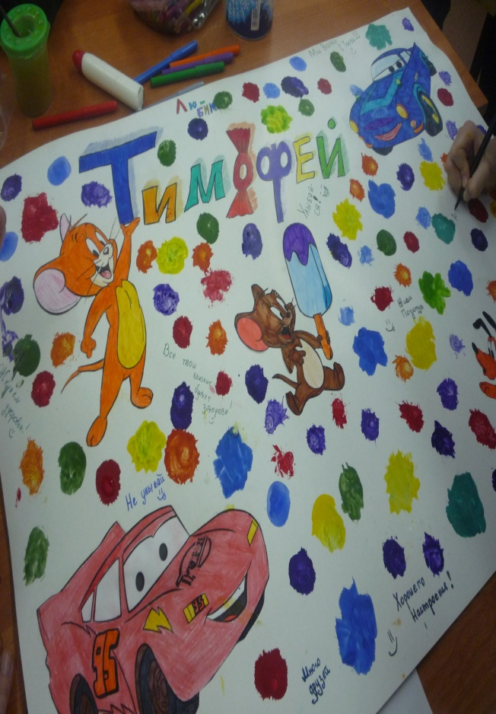
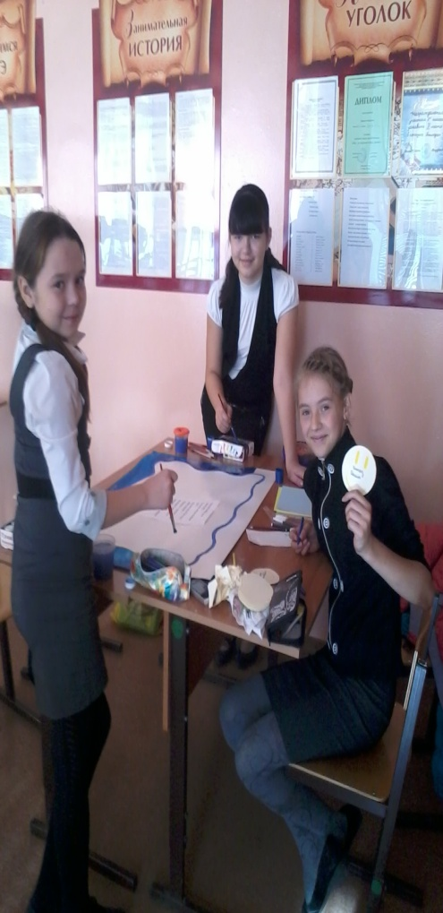
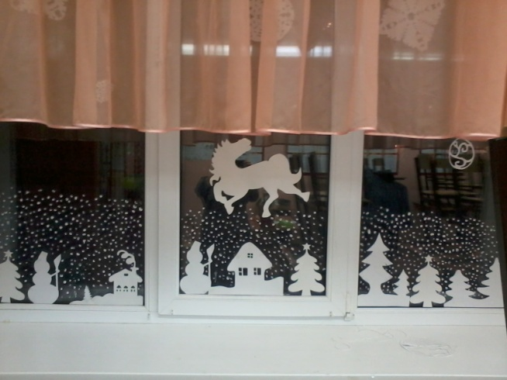
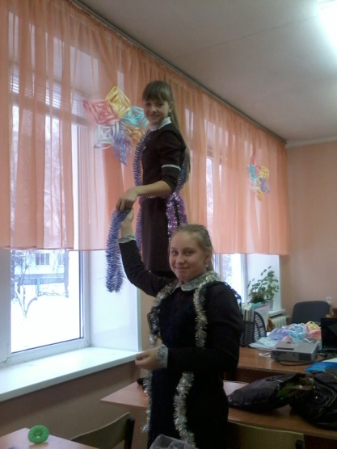
Я - Творец

Slide 13

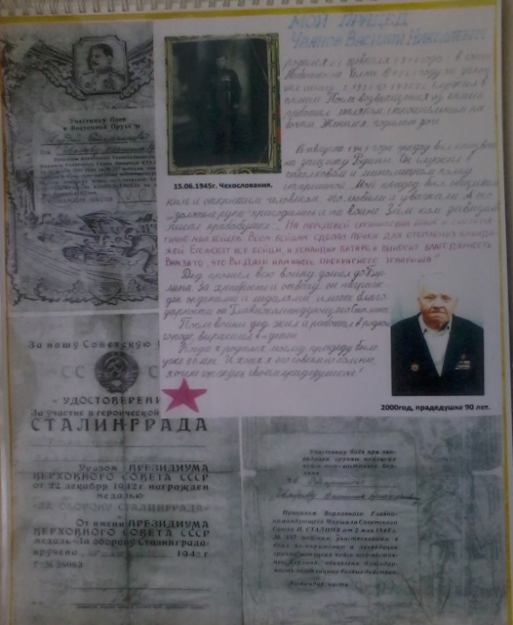
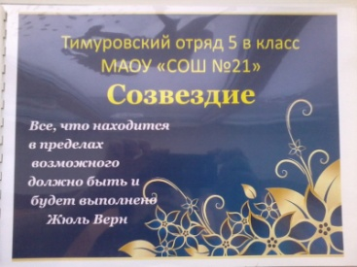
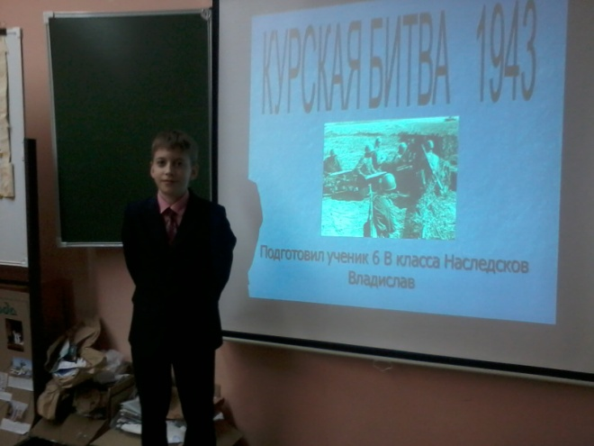
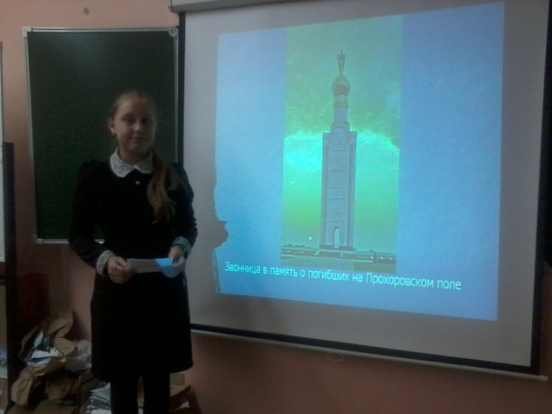
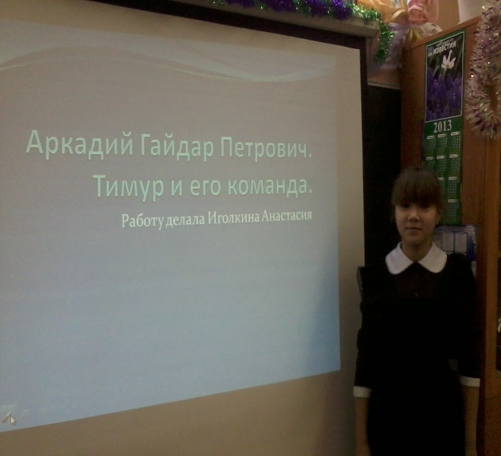
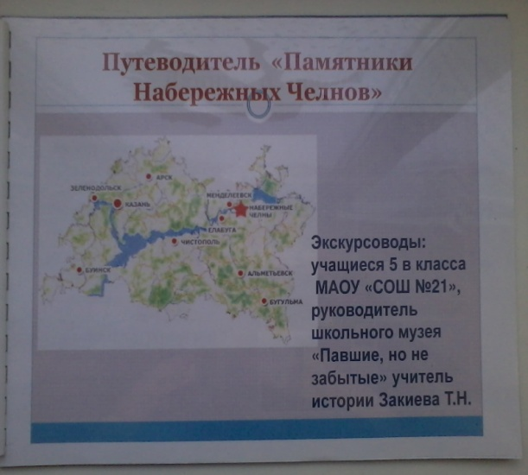

Я - Исследователь

Slide 14
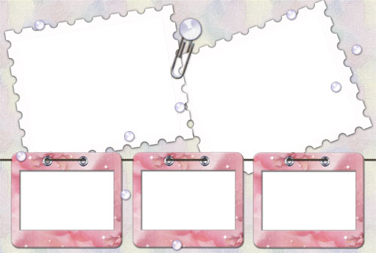
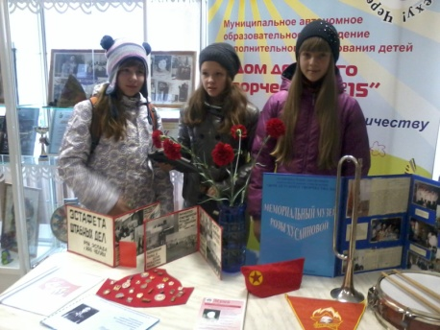
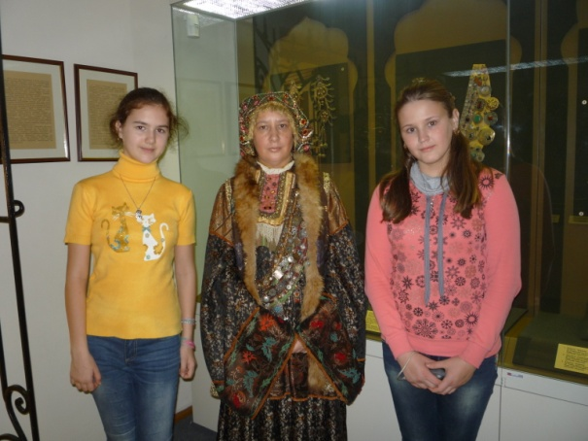
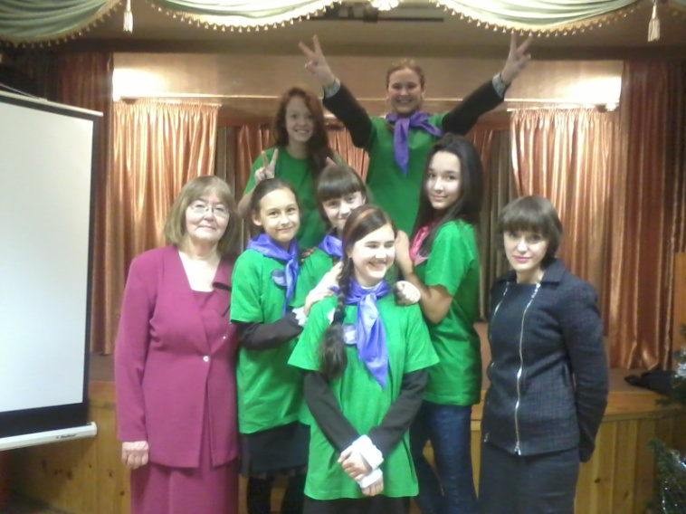
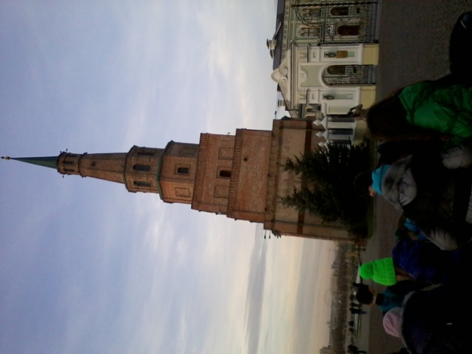
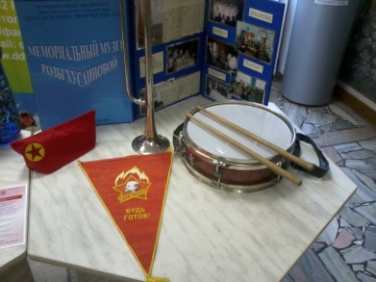
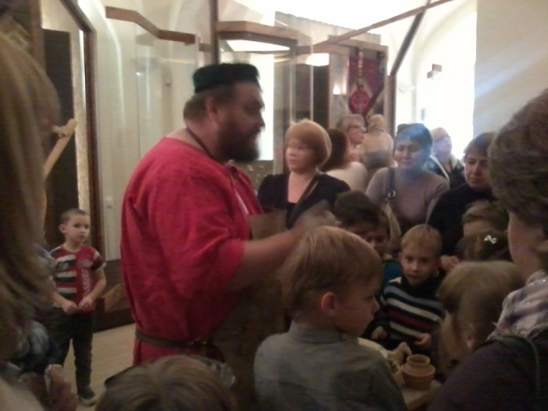
Я - Гражданин

Slide 15

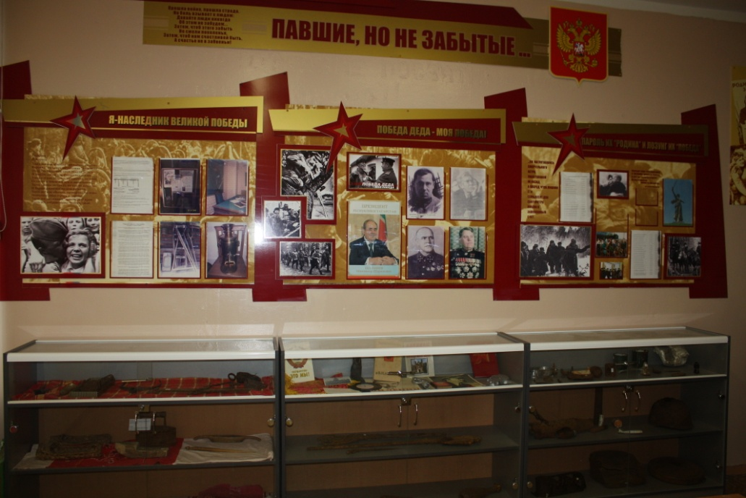




Никто не забыт, ничто не забыто…

Slide 16






Slide 17


Я - семья
Наши родители
такие
же активные
как мы!!!

Slide 18
Наши законы:
Учимся не для школы, а для жизни
Ставь себе лишь ясные цели
Подобный подобному радуется
От глупого языка больше неудобства
Лучше изучить лишнее, чем ничего не изучить
Должен - значит можешь
Или вовсе не берись или доведи до конца
Пусть, кто может сделает лучше
Труд само по себе наслаждение
Не откладывай на завтра
Для прилежного нет невозможного

Slide 19

О сколько
нам открытий чудных
Готовят просвещенья дух
И опыт, сын ошибок трудных,
И гений, парадоксов друг,
И случай, бог изобретатель...
И труд и деятельный ум…
А.С.Пушкин

